Slide 1
Отчет по итогу практики по профилю специальности (технологическая)
Специальность: 0707000 – «Техническое обслуживание и ремонт горного электромеханического оборудования»
Курс – IV
Группа – 402 ГЭМО
Количество часов – 288
Куратор группы: Амангалиева А.Е.
Мастер П/О: Калимжанов А.А.

Slide 2
Период прохождения практики
С 02 сентября по 28 октября 2020 года

Slide 3
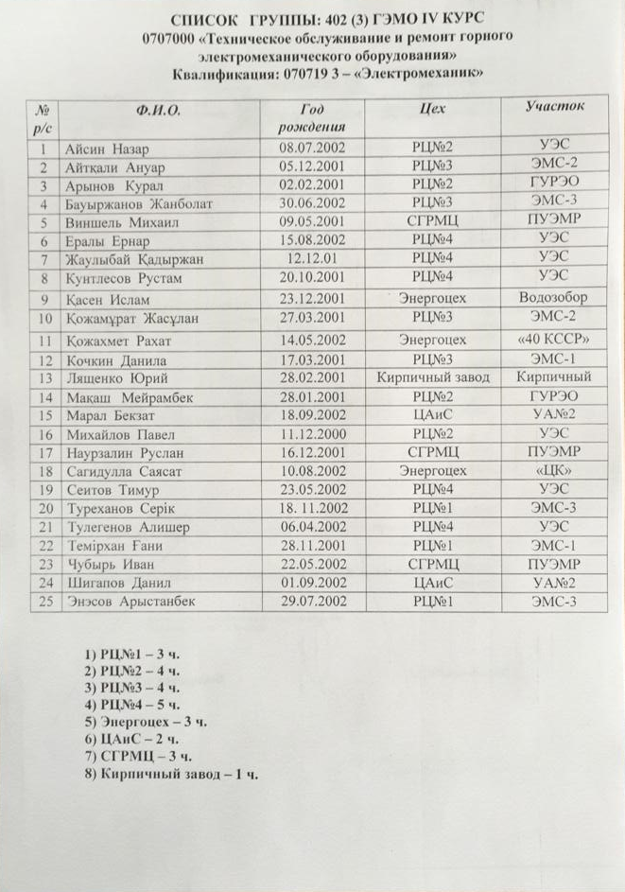
Список группы по распределению

Slide 4
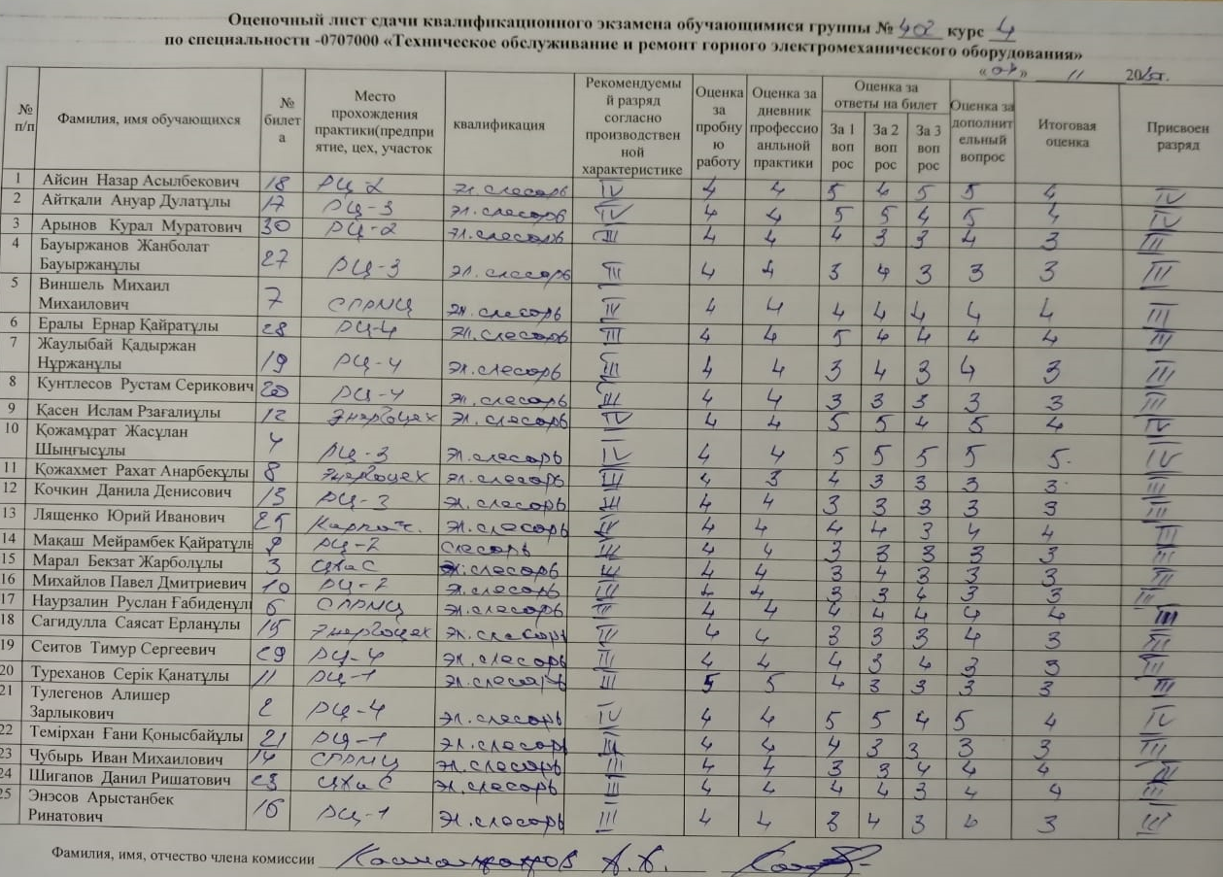
Приказ о создании квалификационной комиссии на 04.11.2020г.

Slide 5
Экзаменационная комиссия в составе: 1) Агниязов Айбек Ергалиевич – менеджер по надзору за эксплуатацией и обеспечением ремонта оборудования РЦ №3, ДГОК – председатель комиссии; 2) Абдеев Алик Маратович – член комиссии – инженер ОДГ Хромтауского УЭС ТОО «Энергосистема»; 3) Биржанов М.К. – член комиссии – зам.директор по УПР; 4) Бекетова Р.А. – член комиссии – старший мастер; 5) Биржанова С.А. – член комиссии – зав.отделения; 6) Мукашева Г.Ж. – член комиссии – преподаватель СД; 7) Карагулов Т.С. – член комиссии – преподаватель СД; 8) Калимжанов А.А. – член комиссии – преподаватель СД; 9) Жайылхан М.Б. – член комиссии – преподаватель СД;

Slide 6
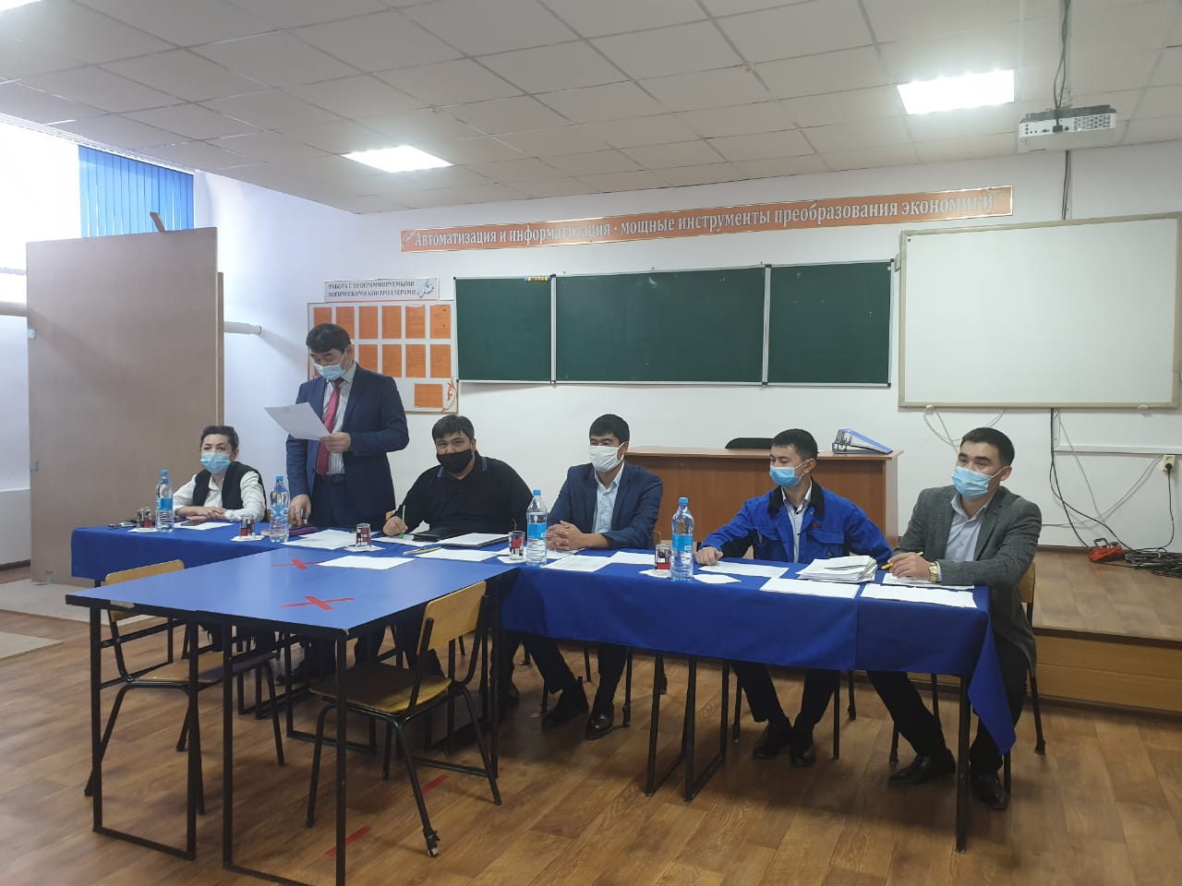

Slide 7
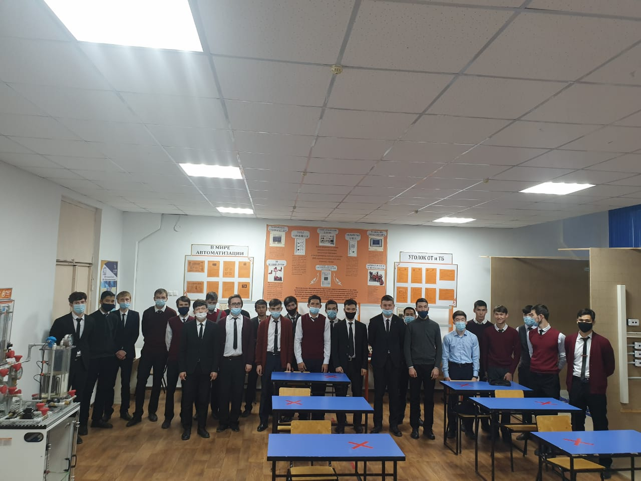

Slide 8
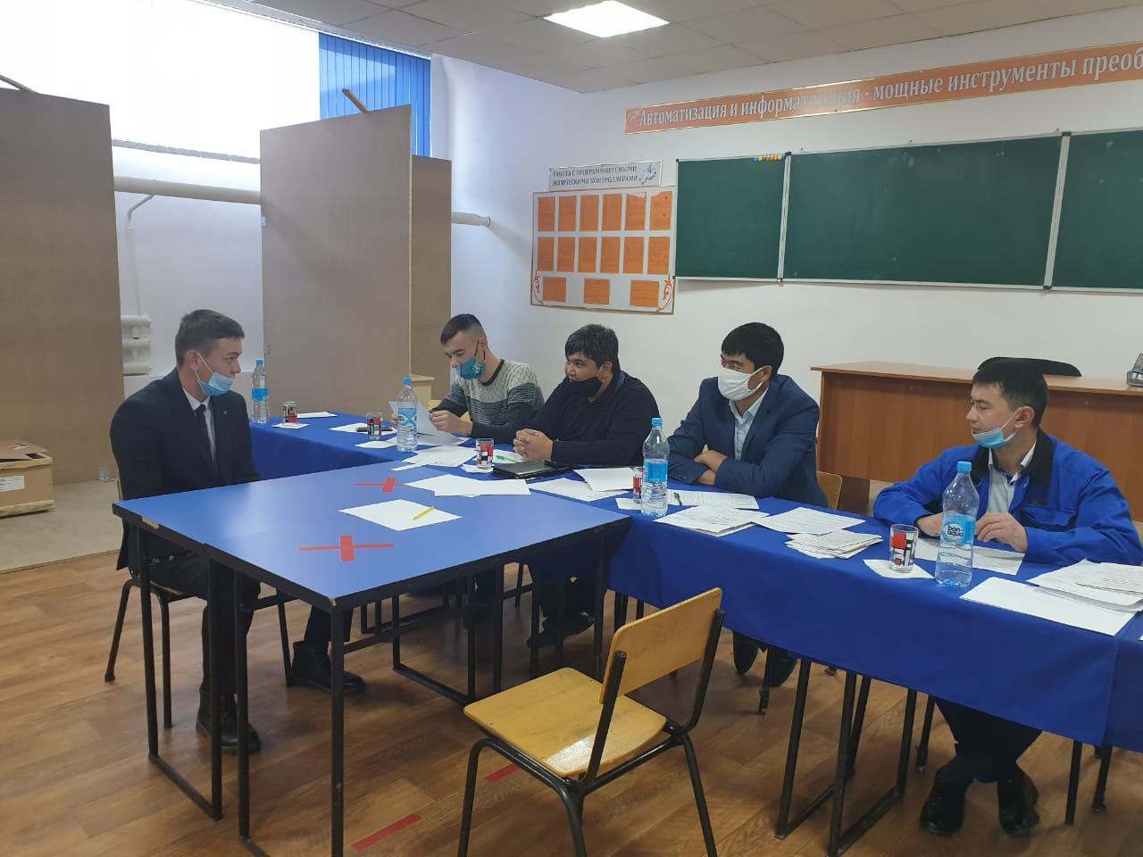

Slide 9
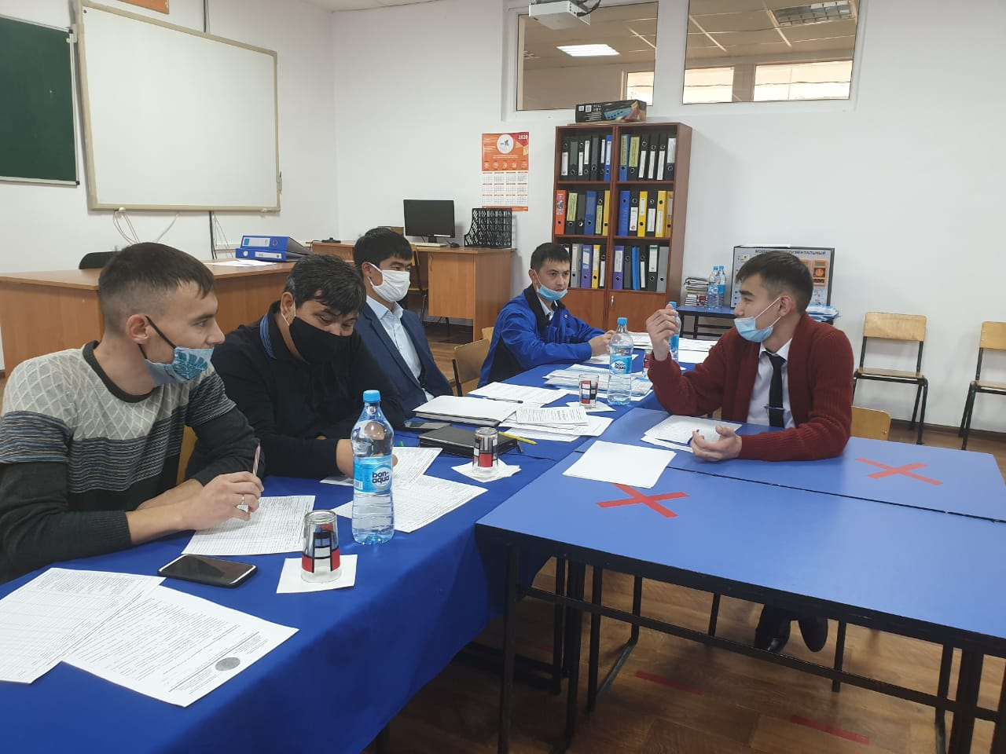

Slide 10
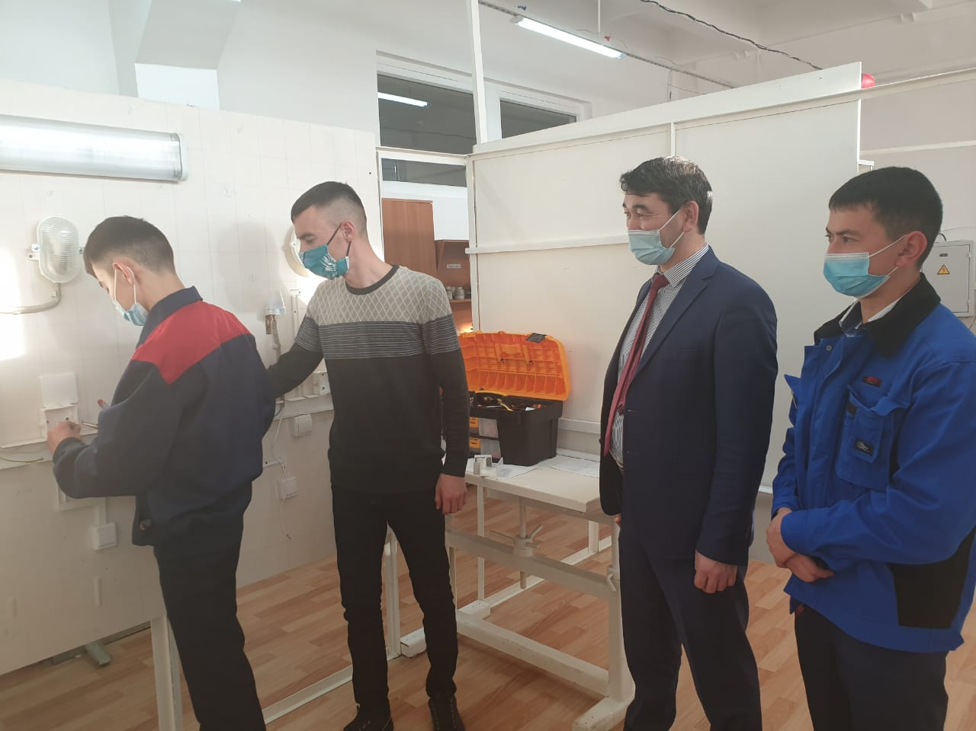

Slide 11
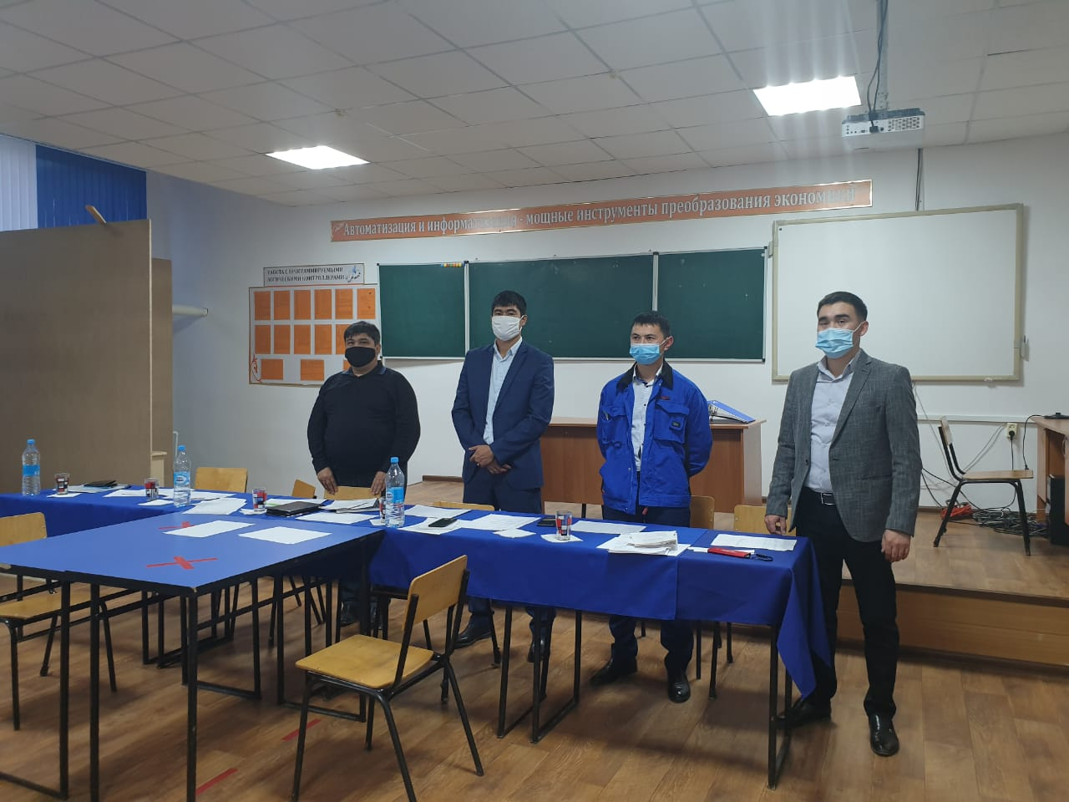

Slide 12
По итогам экзамена
Присвоили квалификацию – 0707062 «Электрослесарь дежурный по ремонту оборудования» - III разряда.
Получили оценку:
«5» – 3 студента (Айтқали А, Қожамұрат Ж, Тулегенов А);
«4» – 12 студентов,
«3» – 10 студентов.

